Slide 1
Database프로젝트 5조
JDBC를 사용한 쇼핑몰 앱 구현 화면설명서
김선정, 정한나, 이세웅

Slide 2
화면 목차와 구성
01 02 03 04 05
로그인 화면
상품 리스트
즐겨찾기
장바구니
마이페이지
로그인
비밀번호 찾기
회원가입
검색창
정렬버튼
상품리스트 테이블
즐겨찾기 추가버튼
장바구니 추가버튼
즐겨찾기 테이블
장바구니 추가버튼
즐겨찾기삭제버튼
장바구니테이블
장바구니 삭제버튼
구매버튼
내가가진 포인트
체크한 상품 포인트 합계
마이페이지 테이블
회원정보 수정버튼
포인트 충전버튼
구매기록버튼

Slide 3
쇼핑몰 앱 구현 화면설명서
01
“ ”
로그인 화면

Slide 4
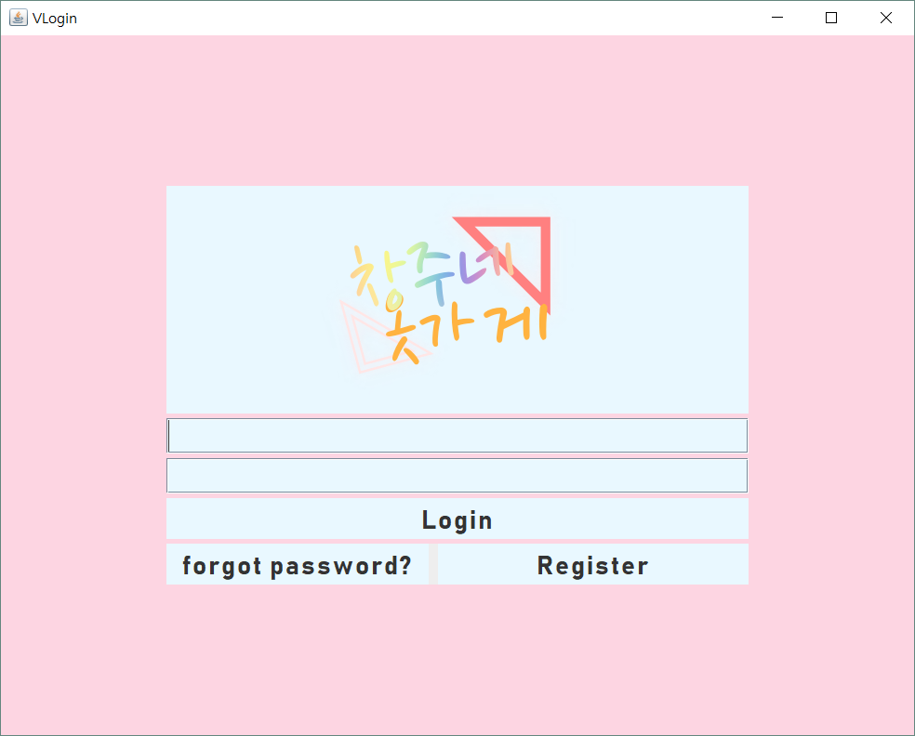

01
쇼핑몰 앱 구현 화면설명서
로그인 시 아이디와 비밀번호가 필요하며, 비밀번호 찾기, 회원가입 버튼이 존재한다

Slide 5
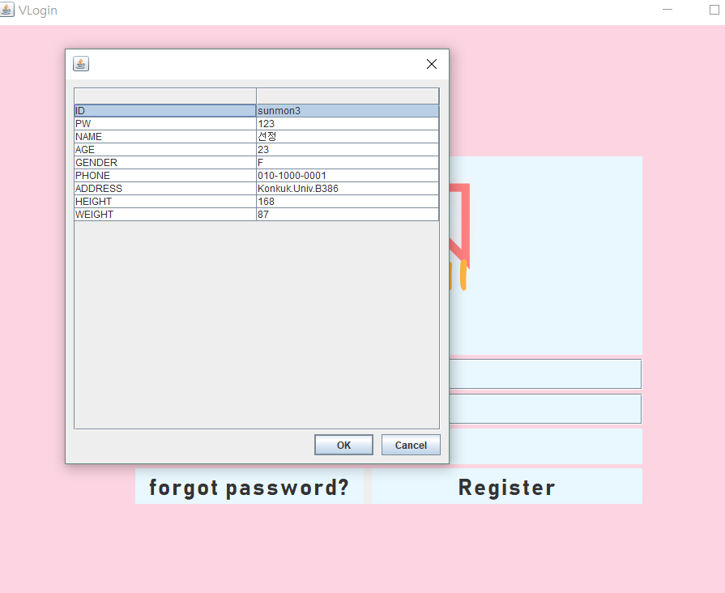
01
쇼핑몰 앱 구현 화면설명서
Register 버튼 클릭 = 회원가입
회원가입시 모든 필드를 채우지 않으면 회원가입이 불가하다.

Slide 6
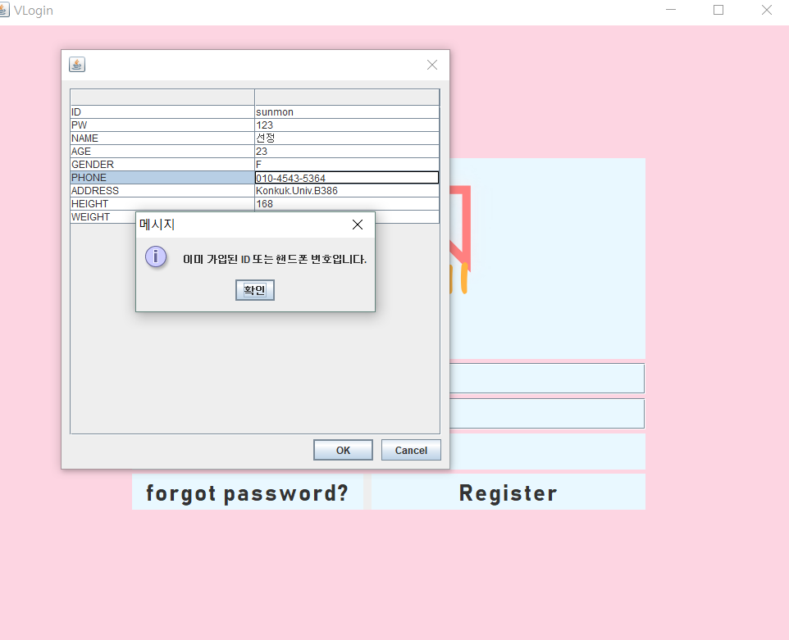
01
쇼핑몰 앱 구현 화면설명서
회원가입 시 기존 아이디/핸드폰 번호가 있으면 새로 가입 불가.
(중복 아이디,핸드폰번호 사용 안됨)

Slide 7
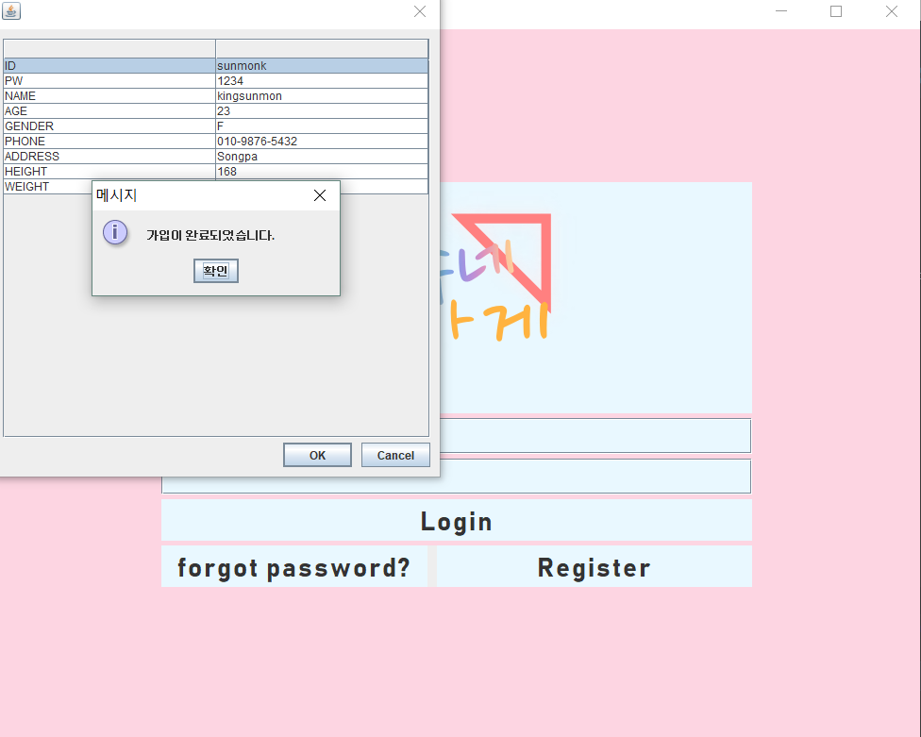
01
쇼핑몰 앱 구현 화면설명서
가입 완료된 화면 (person에 insert 된다)

Slide 8
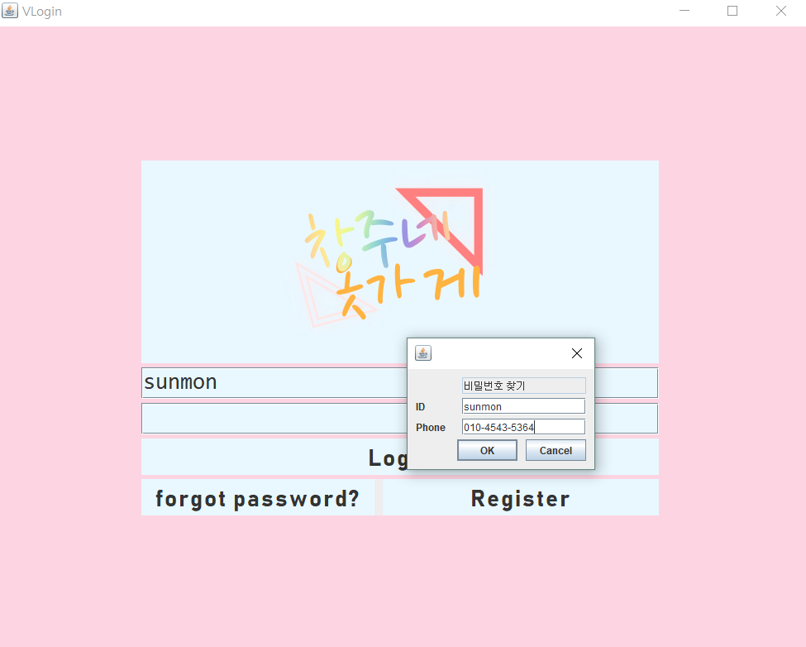
01
쇼핑몰 앱 구현 화면설명서
Forgot password? = 비밀번호 찾기
비밀번호 찾기는 아이디/핸드폰 번호로 진행된다.

Slide 9
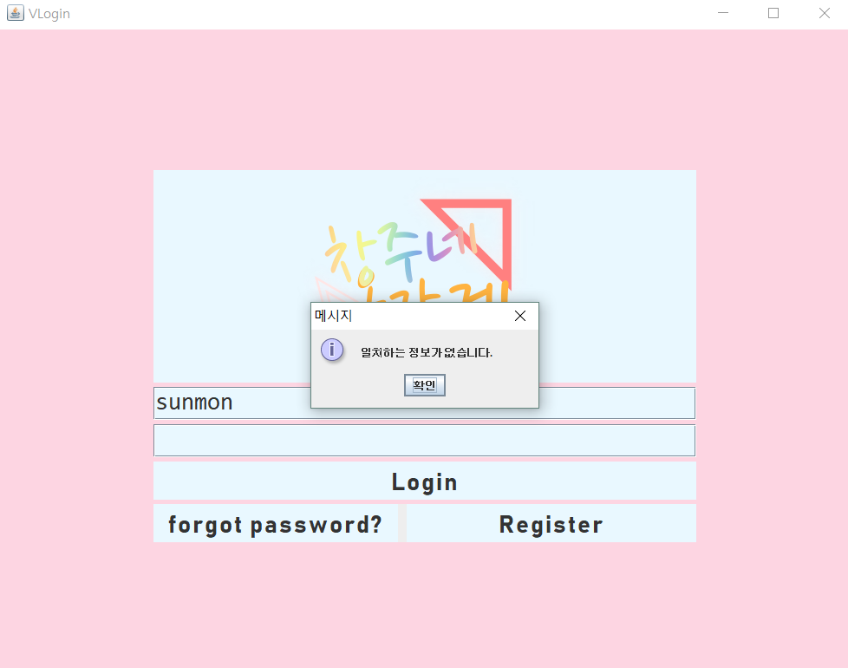
01
쇼핑몰 앱 구현 화면설명서
핸드폰, 아이디를 잘못 입력 하면 일치하는 정보가 없다고 뜬다.

Slide 10
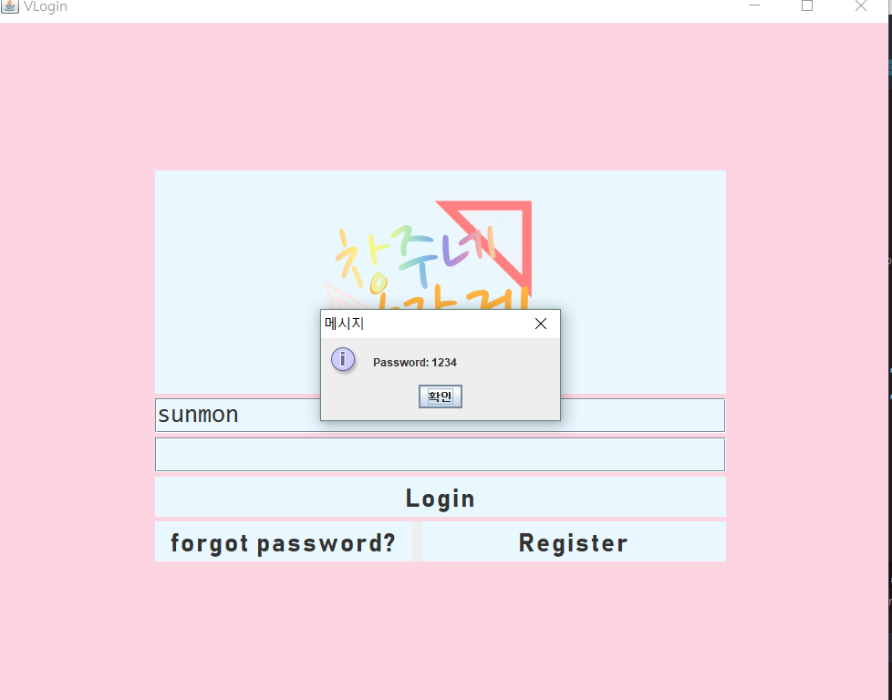
01
쇼핑몰 앱 구현 화면설명서
올바른 정보 입력 시, 비밀번호를 알려준다. (person 테이블 사용)

Slide 11
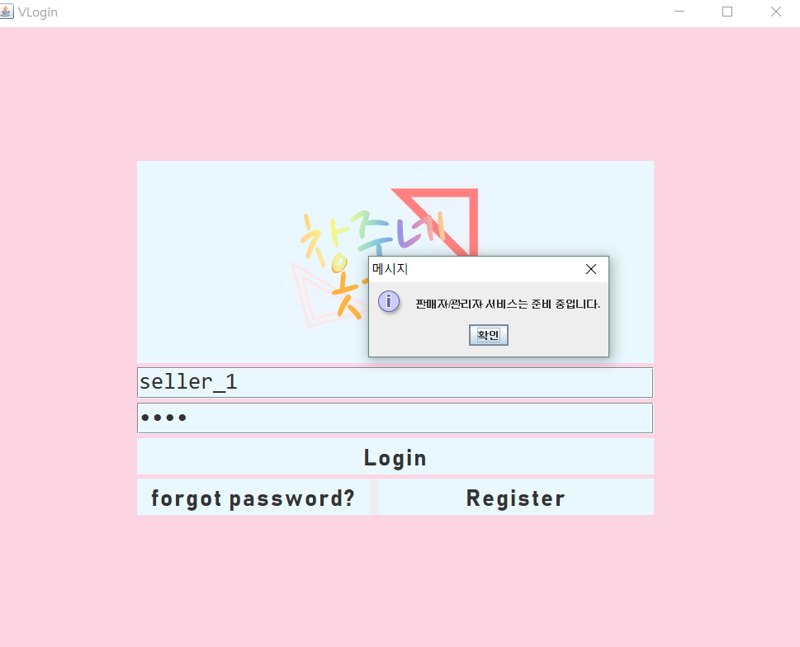
01
쇼핑몰 앱 구현 화면설명서
관리자나 판매자로는 아직 구현하지 못하였다
(고객에 초점을 맞춰 구현하였다)

Slide 12
쇼핑몰 앱 구현 화면설명서
02
“ ”
상품리스트 보기

Slide 13
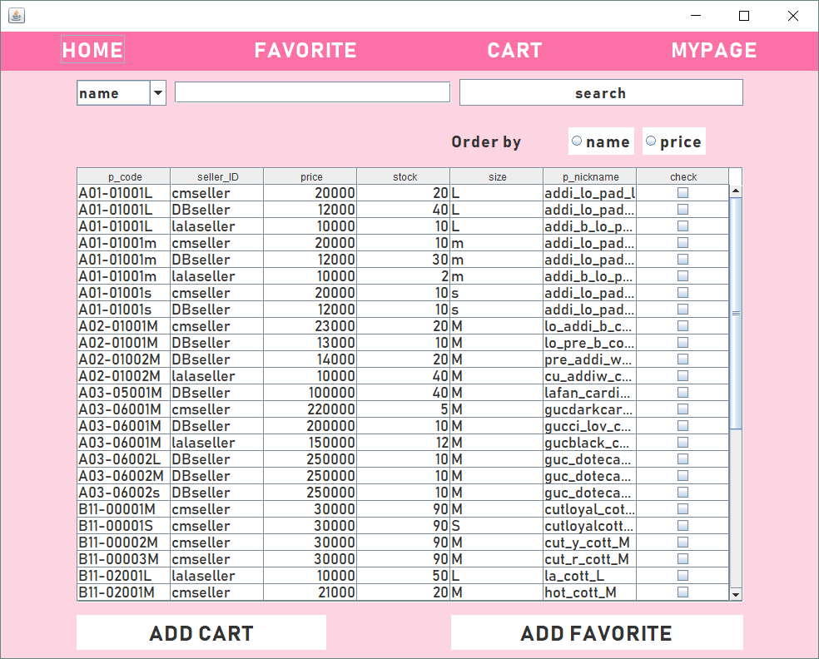
02
쇼핑몰 앱 구현 화면설명서
“HOME”에 구현되어 있다. 구성은 검색창과 정렬버튼, 상품 리스트 테이블, 즐겨찾기 추가버튼, 장바구니 추가버튼이 있다.

Slide 14
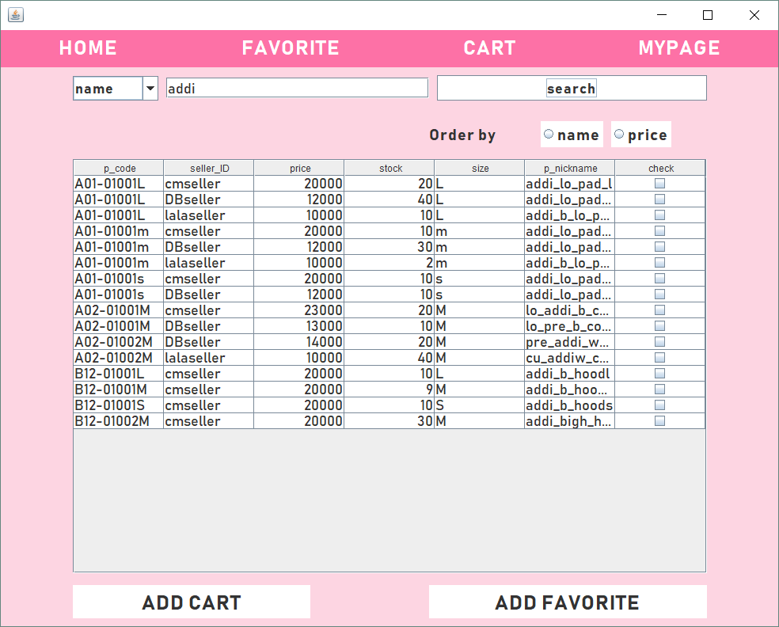
02
쇼핑몰 앱 구현 화면설명서
Search 검색란 존재 = 이름/카테고리/사이즈로 검색 가능하다.
이름(name)은 P_name으로 검색한다.

Slide 15
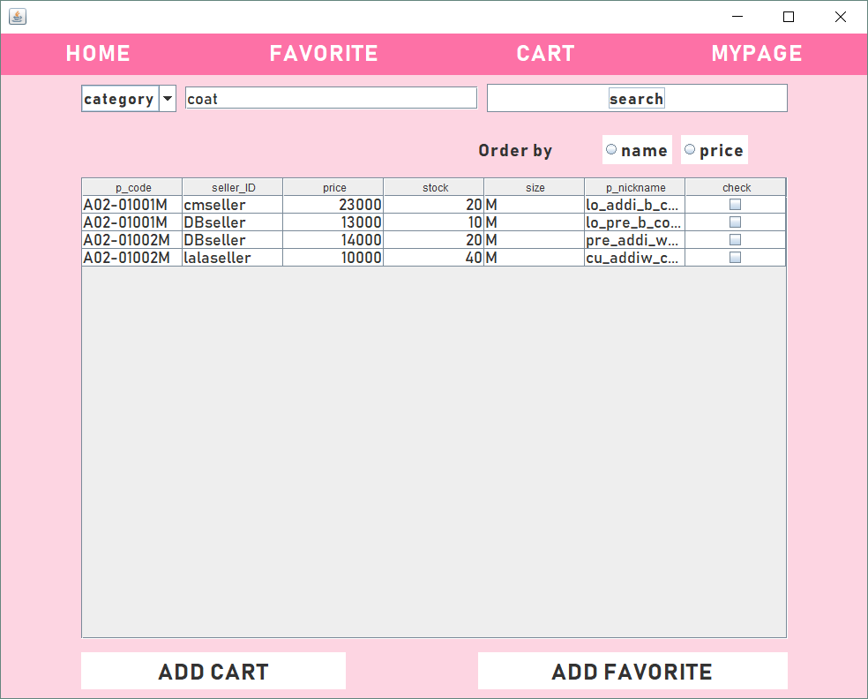
02
쇼핑몰 앱 구현 화면설명서
이름/카테고리/사이즈로 검색 가능하다.
카테고리별(category) 검색한 화면이다.

Slide 16
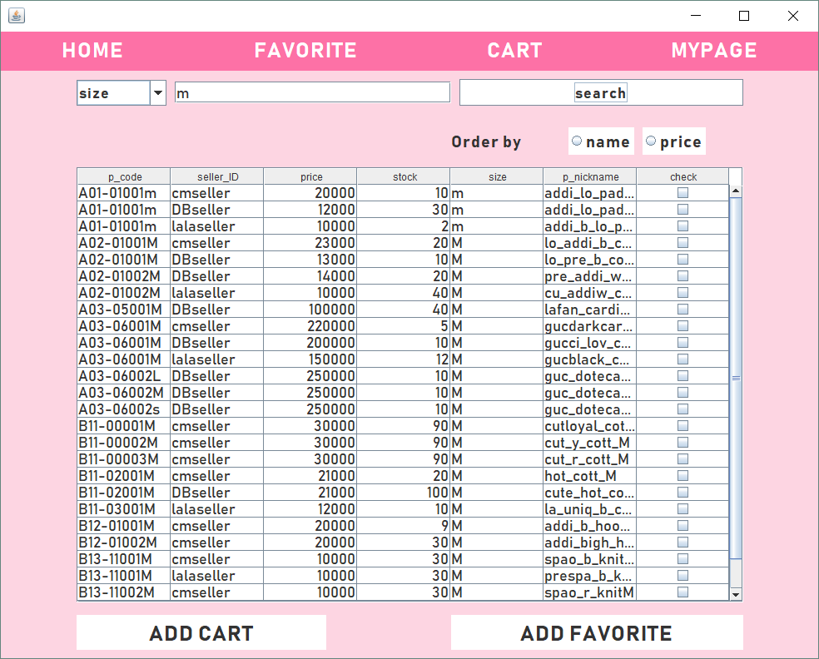
02
쇼핑몰 앱 구현 화면설명서
이름/카테고리/사이즈로 검색 가능하다.
사이즈별(size)로 검색한 화면이다.

Slide 17
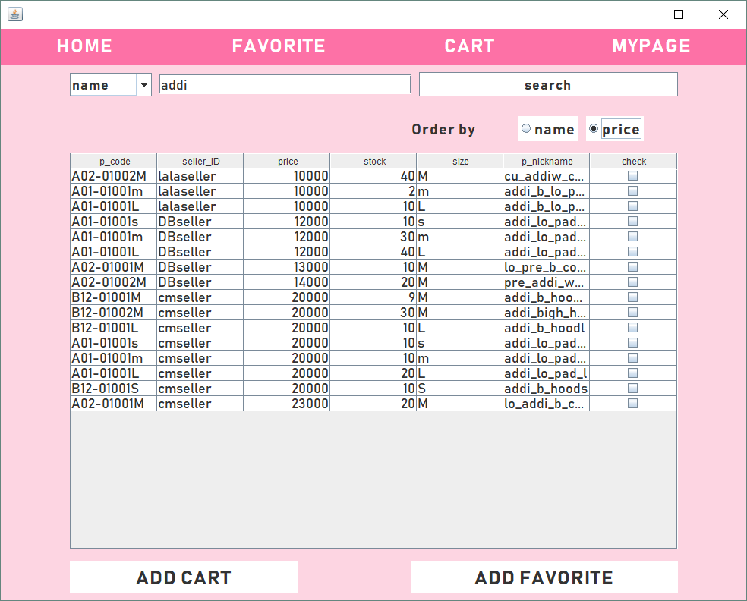
02
쇼핑몰 앱 구현 화면설명서
Order by의 name, price 버튼을 통해 이름순/가격순 으로 정렬할 수 있다. 기존상품 뿐 아니라 검색 한 결과에 대해서도 정렬 가능하다.

Slide 18
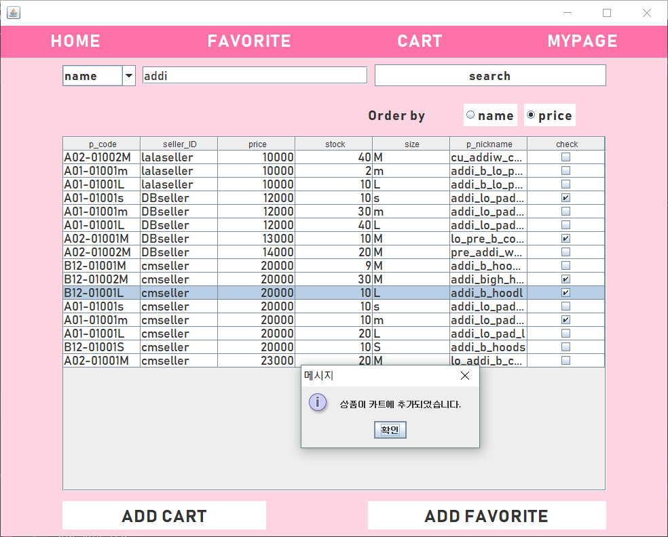
02
쇼핑몰 앱 구현 화면설명서
ADD CART 버튼을 누르면 장바구니에 선택한 상품을 추가할 수 있다

Slide 19
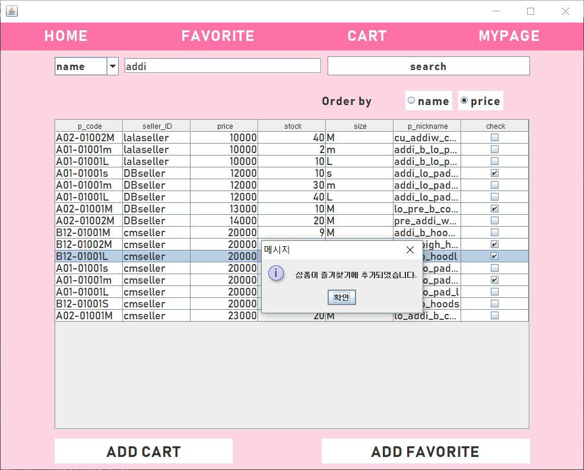
02
쇼핑몰 앱 구현 화면설명서
ADD FAVORITE 버튼을 누르면 장바구니에 선택한 상품을 추가할 수 있다.

Slide 20
쇼핑몰 앱 구현 화면설명서
03
“ ”
즐겨찾기

Slide 21
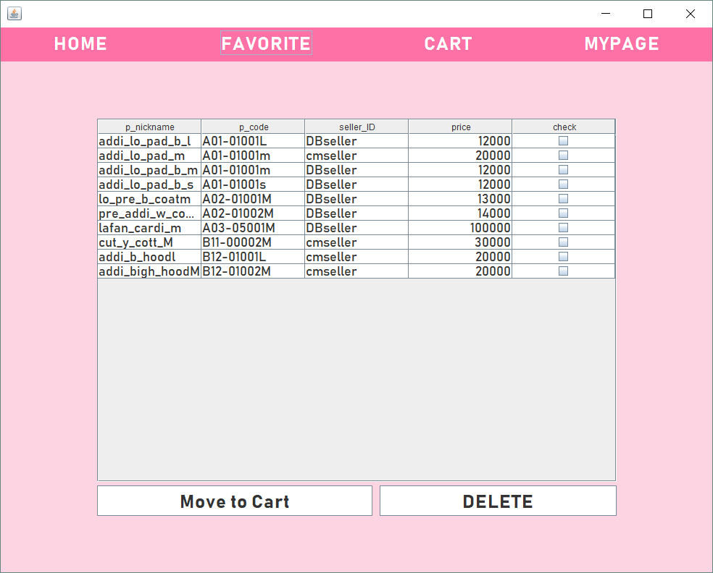
03
쇼핑몰 앱 구현 화면설명서
“FAVIRITE”에 구현되어있다. 즐겨찾기 테이블, 장바구니 추가버튼, 즐겨찾기에서 삭제버튼으로 구성되어있다.

Slide 22
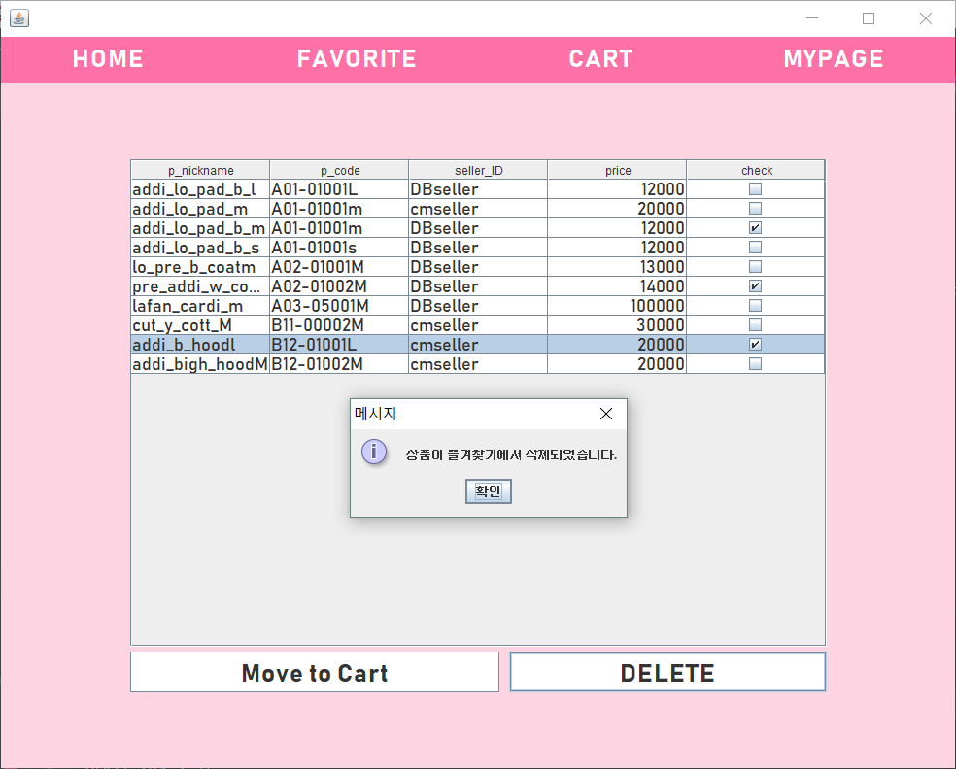
03
쇼핑몰 앱 구현 화면설명서
즐겨찾기에서 삭제(체크 후 DELETE)되는 경우 목록에서 삭제된다.

Slide 23
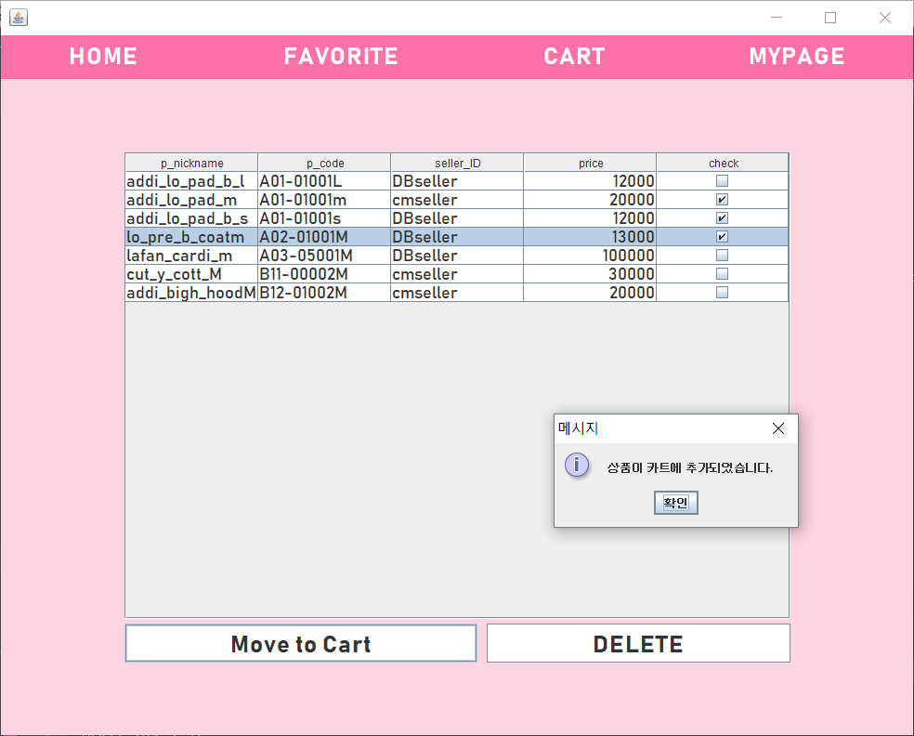
03
쇼핑몰 앱 구현 화면설명서
즐겨찾기에서 장바구니로 추가(Move to Cart)하는 경우, 기존 즐겨찾기에서 삭제되지 않는다.

Slide 24
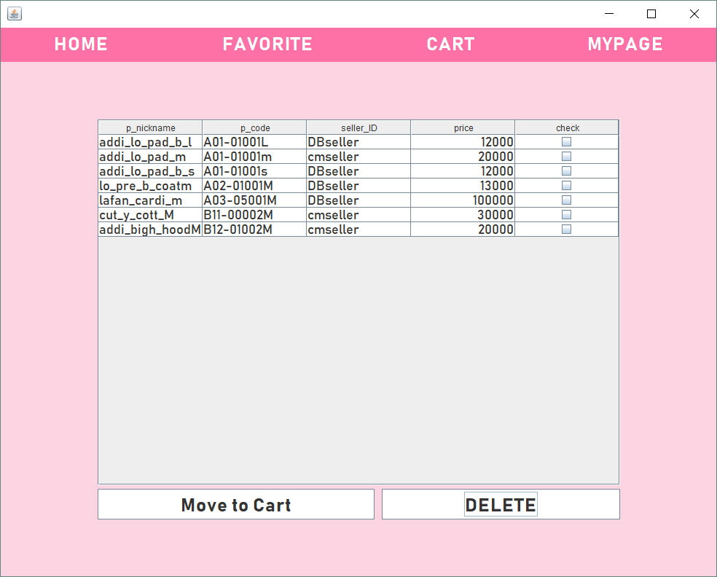
03
쇼핑몰 앱 구현 화면설명서
FAVORITE는 즐겨찾기 테이블(DB)를 보여주는 것이 아니라 다른테이블과 조인한 결과를 보여준다

Slide 25
쇼핑몰 앱 구현 화면설명서
04
“ ”
장바구니

Slide 26
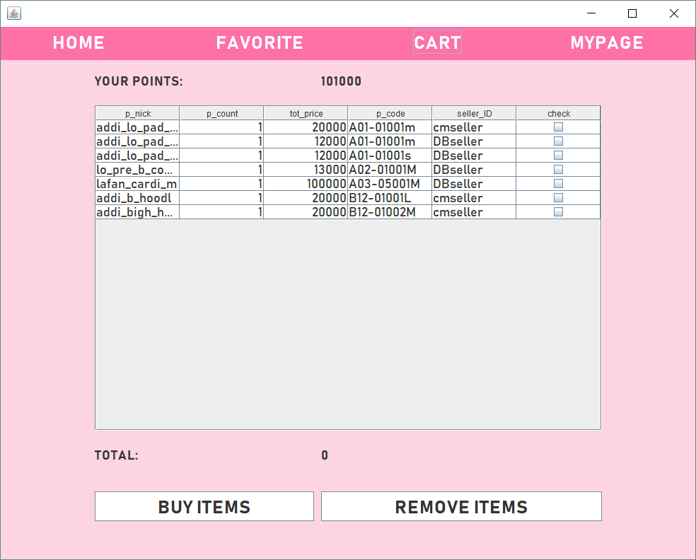
04
쇼핑몰 앱 구현 화면설명서
“CART”에 구현되어있다. 장바구니 테이블, 장바구니 삭제버튼, 구매버튼, 내가 가진 포인트, 체크한 아이템들의 총 포인트로 구성되어 있다.

Slide 27
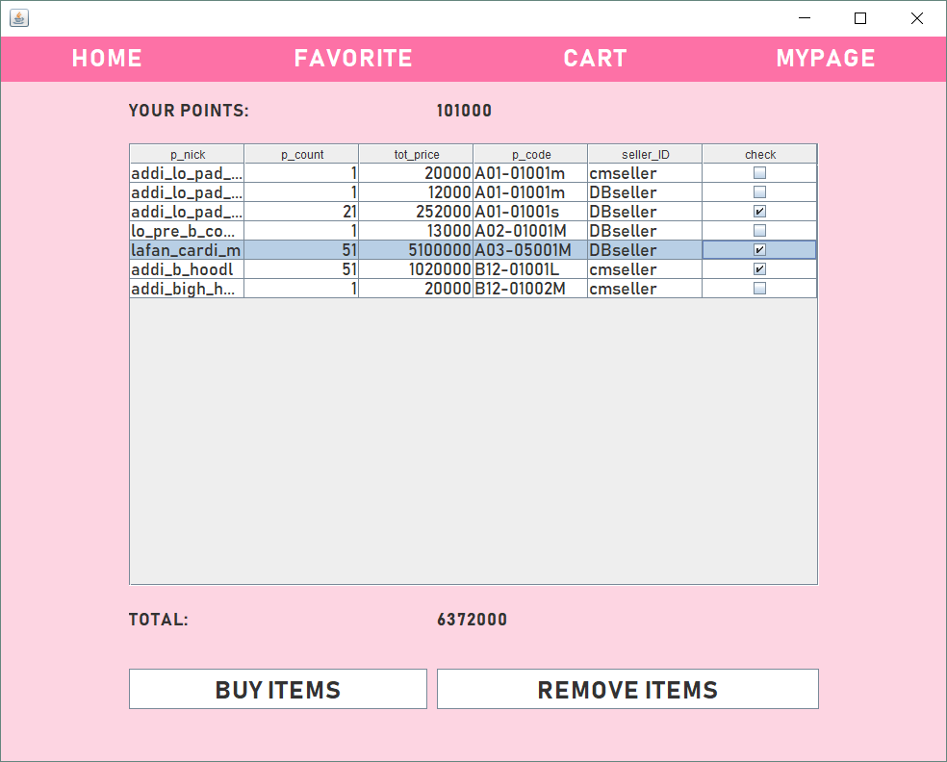
04
쇼핑몰 앱 구현 화면설명서
개수(P_count)를 더블클릭하면 수정할 수 있다. 바뀐 가격은 지금 적용되지 않는다.
체크시 바뀐 가격이 적용된다. 체크한 아이템들은 개수를 수정할 수 없다. 체크를 해제한 후에 개수 수정이 가능하다.

Slide 28
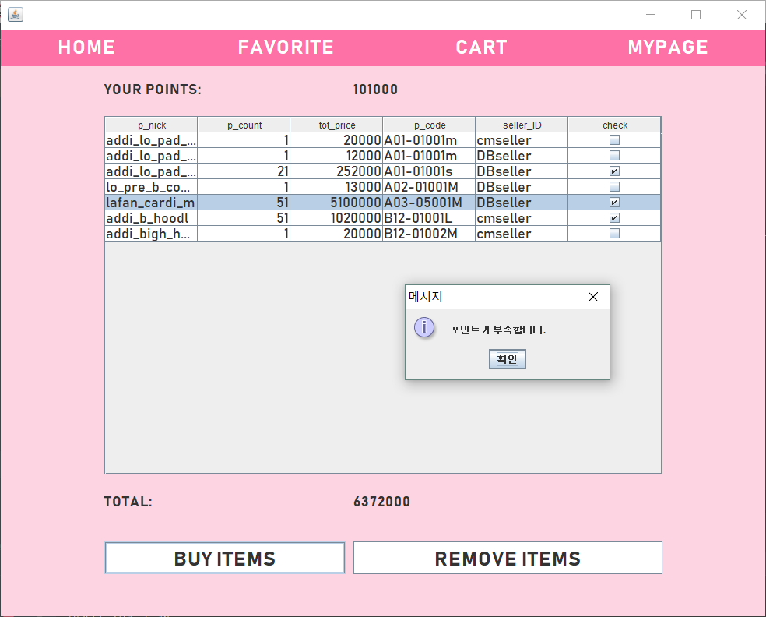
04
쇼핑몰 앱 구현 화면설명서
체크하면 아이템들의 가격이 그때그때 계산되어 아래 총 포인트에 표시된다. 그러나 포인트가 부족할 시 구매할 수 없다.

Slide 29
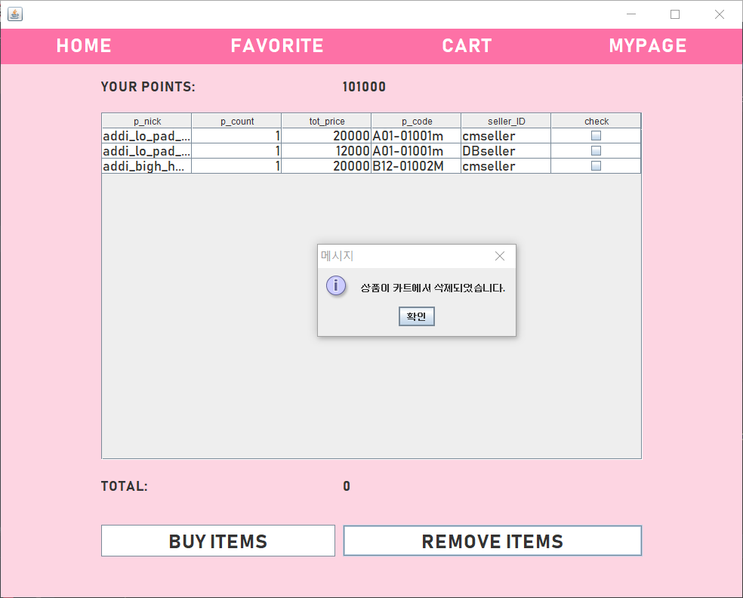
04
쇼핑몰 앱 구현 화면설명서
체크한 아이템들에 대해 구매 (BUY ITEMS) 또는 삭제(REMOVE ITEMS) 할 수 있다.

Slide 30
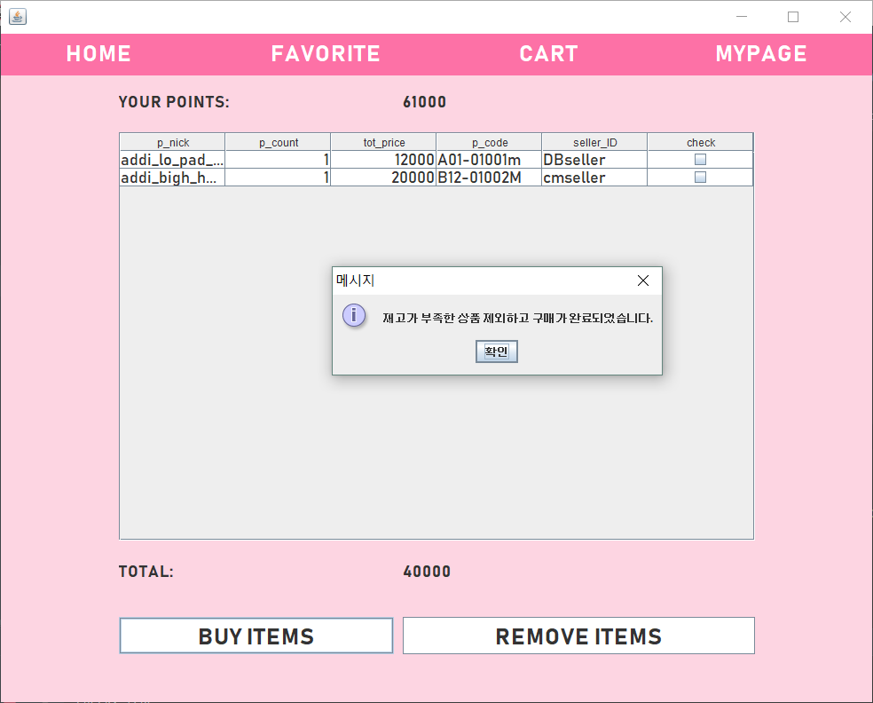
04
쇼핑몰 앱 구현 화면설명서
구매(BUY ITEMS) 를 하면 장바구니 리스트에서 삭제된다.
구매 시 재고가 부족한 물품들은 알아서 제외하고 구매된다.

Slide 31
쇼핑몰 앱 구현 화면설명서
05
“ ”
마이페이지

Slide 32
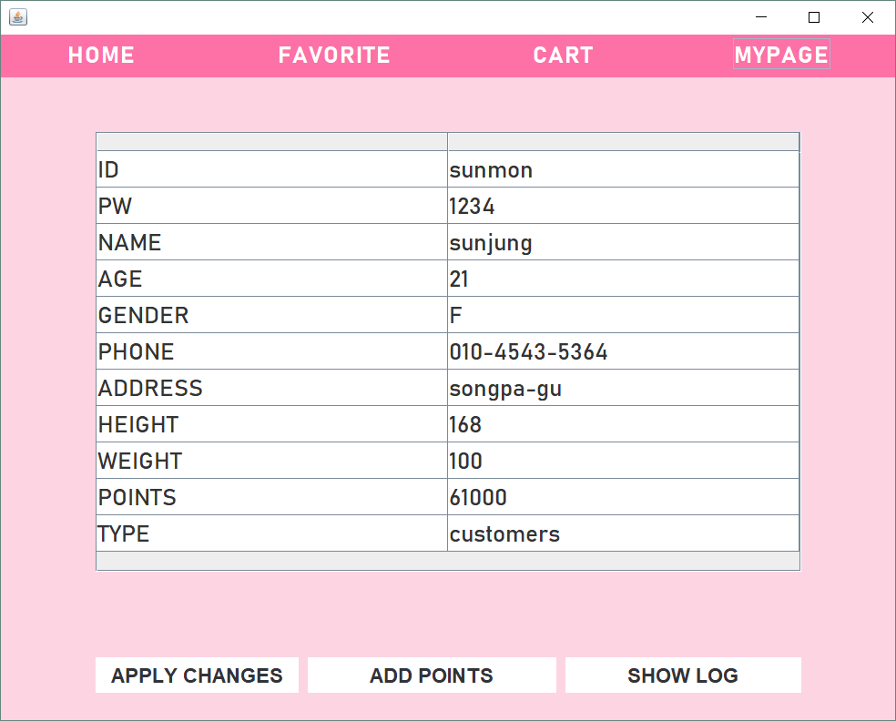
05
쇼핑몰 앱 구현 화면설명서
“MYPAGE”에 구현되어있다. 마이페이지 테이블, 회원정보 수정 버튼, 포인트 충전 버튼, 구매기록 버튼으로 구성되어있다.

Slide 33
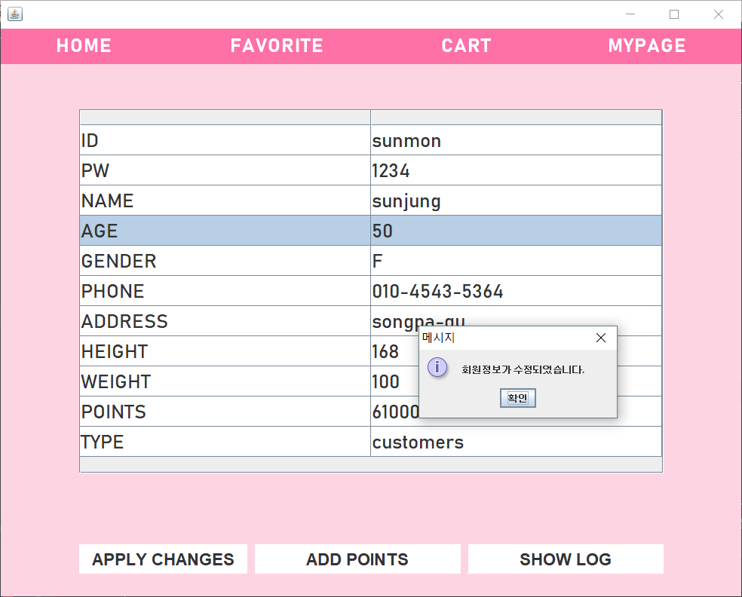
05
쇼핑몰 앱 구현 화면설명서
테이블을 더블클릭하면 회원정보를 수정할 수 있다.
아이디와 핸드폰 번호는 수정 불가하다. 수정한 정보는 “APPLY CHANGES”를 눌러야 저장된다.

Slide 34
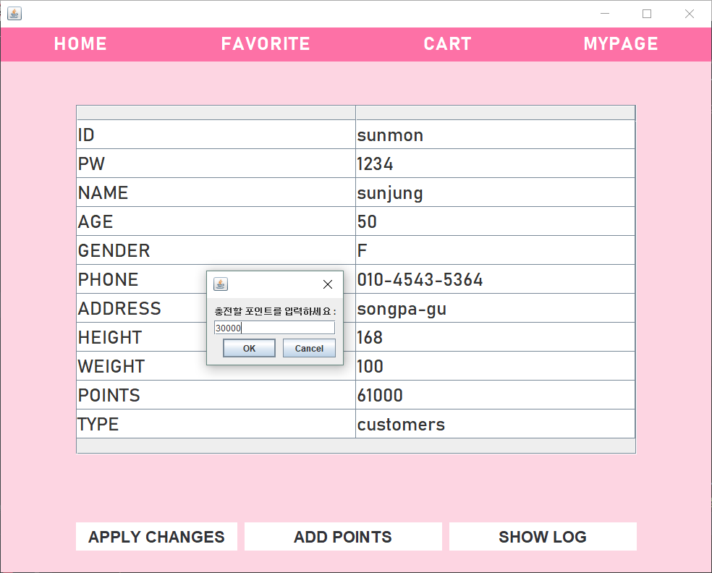
05
쇼핑몰 앱 구현 화면설명서
포인트 충전(ADD POINTS) 버튼을 이용하여 포인트 충전을 할 수 있다. 금액은 단위에 상관없이 가능하다.

Slide 35
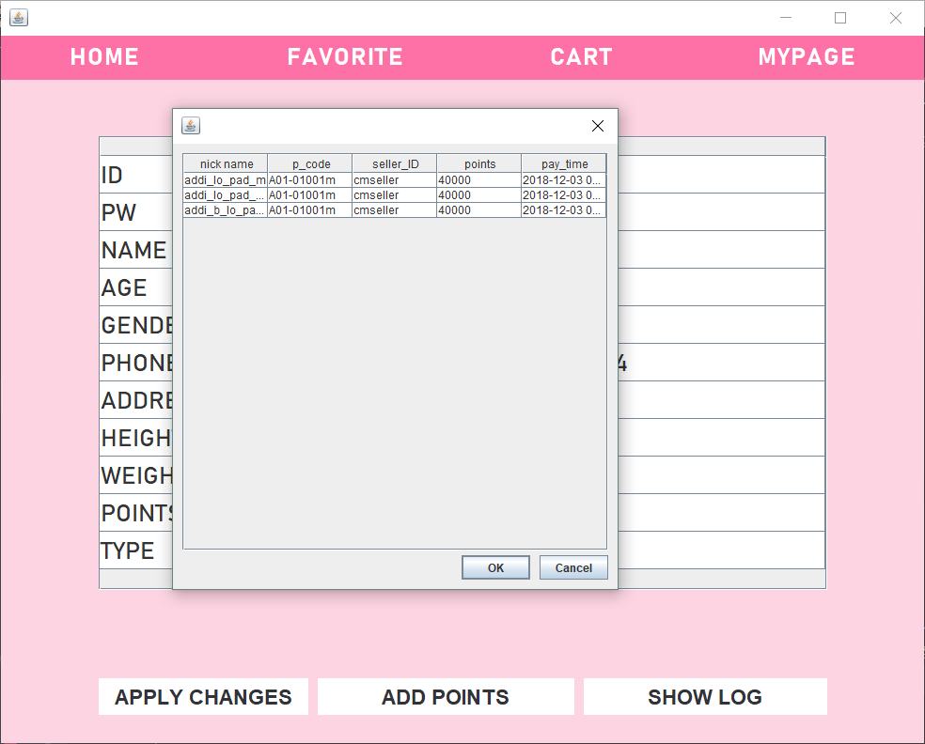
05
쇼핑몰 앱 구현 화면설명서
구매기록버튼 “SHOW LOG”를 누르면 내가 구매한 목록과 시간, 포인트 정보를 볼 수 있다.

Slide 36
쇼핑몰 앱 구현 화면설명서
THANK
YOU
김선정, 정한나, 이세웅
GITHUB 주소 : https://github.com/Sunmon/Database_2018

